Slide 1
FYZIKA PRO II. ROČNÍK GYMNÁZIA
7. ZMĚNY SKUPENSTVÍ LÁTEK
Mgr. Monika Bouchalová
Gymnázium, Havířov-Město, Komenského 2, p.o.
Tato prezentace vznikla na základě řešení projektu OPVK, registrační číslo: CZ.1.07/1.1.24/01.0114 s názvem „Podpora chemického a fyzikálního vzdělávání na gymnáziu Komenského v Havířově“
Tento projekt je spolufinancován Evropským sociálním fondem a státním rozpočtem České republiky.

Slide 2
Změny skupenství látek
Tání
Tuhnutí
Změna objemu těles při tání a tuhnutí
Sublimace a desublimace
Vypařování a kapalnění
Sytá pára
Fázový diagram
Vodní pára v atmosféře

Slide 3
SKUPENSKÉ PŘEMĚNY LÁTEK
jsou fyzikální děje, při kterých se mění skupenství látek.
sublimace
tání
vypařování (var)
PEVNÁ LÁTKA
KAPALINA
PLYN
tuhnutí
kondenzace
desublimace

Slide 4
7. 1. TÁNÍ
je přechod pevného tělesa ze skupenství pevného v kapalné po dosažení teploty tání t_{t.}
Graf závislosti teploty krystalické látky na dodávaném teple
zahříváme těleso, jeho teplota se zvětšuje až do teploty tání
teplota se nemění, dokud všechna látka neroztaje
teplota kapaliny vzrůstá
0

Slide 5
7. 1. TÁNÍ
skupenské teplo tání L_{t}
teplo, které přijme pevné těleso již zahřáté na teplotu tání, aby se změnilo na kapalinu téže teploty
[L_{t}] = J
(různé látky – různé L_{t})
měrné skupenské
teplo tání l_{t}
udává množství tepla, které přijme 1 kg pevné látky při teplotě tání, aby se změnil na kapalinu téže teploty
[l_{t}] = J.kg⁻¹
0

Slide 6
7. 1. TÁNÍ
Z pohledu molekulové fyziky
látka přijímá teplo, zvyšuje se E_{k} zvětšuje se střední vzdálenost mezi částicemi
porušuje se vazba a částice se uvolňují ze svých RP
mřížka se rozpadne, látka taje
kapalná látka
tání
pevná látka

Slide 7
7. 1. TÁNÍ
Graf závislosti teploty amorfní látky na dodávaném teple
nemají určitou t_{t} – teplotu tání, postupně měknou
vosk, sádlo, plasty
0

Slide 8
7. 2. TUHNUTÍ
přechod kapalného tělesa ze skupenství kapalného ve skupenství pevné (téže teploty)
teplota tuhnutí = teplotě tání
skupenské teplo tuhnutí teplo, které kapalina odevzdává okolí
během tuhnutí zůstává teplota konstantní, i když teplo kapalině odebíráme
měrné skupenské teplo tuhnutí = měrnému skupenskému teplu tání

Slide 9
7. 2. TUHNUTÍ
Ochlazování kapaliny z pohledu molekulové fyziky:
po dosažení t_{t} začnou vznikat zárodky (jádra) a na ně se nalepují další pravidelně uspořádané částice. (Z jednoho zárodku vznikne monokrystal).

Slide 10
7. 2. TUHNUTÍ
Graf závislosti teploty krystalické látky na odebíraném teple
Graf závislosti teploty amorfní látky na odebíraném teple
tuhnutí
0
0

Slide 11
7. 3. ZMĚNA OBJEMU TĚLES PŘI TÁNÍ A TUHNUTÍ,
ZÁVISLOST TEPLOTY TÁNÍ NA VNĚJŠÍM TLAKU
Při tání
většina látek (parafín, Pb, Cd aj.) zvětšuje objem
některé látky (led, Bi, Ge, slitiny) zmenšují objem
Teplota tání krystalické mřížky závisí na okolním tlaku.
S rostoucím tlakem
u většiny látek teplota tání roste (↑ V - ↑ t_{t})
u některých látek teplota tání klesá (↓ V - ↓ t_{t})

Slide 12
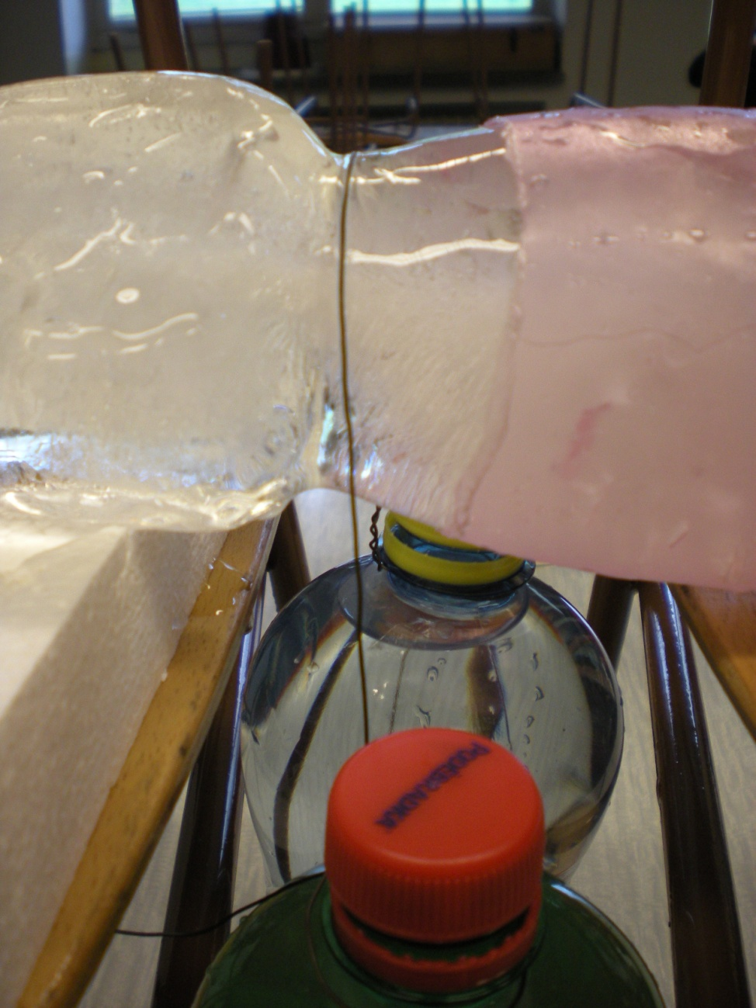
7. 3. ZMĚNA OBJEMU TĚLES PŘI TÁNÍ A TUHNUTÍ,
ZÁVISLOST TEPLOTY TÁNÍ NA VNĚJŠÍM TLAKU
regelace
(znovuzamrznutí ledu)
Obr.: 1.

Slide 13
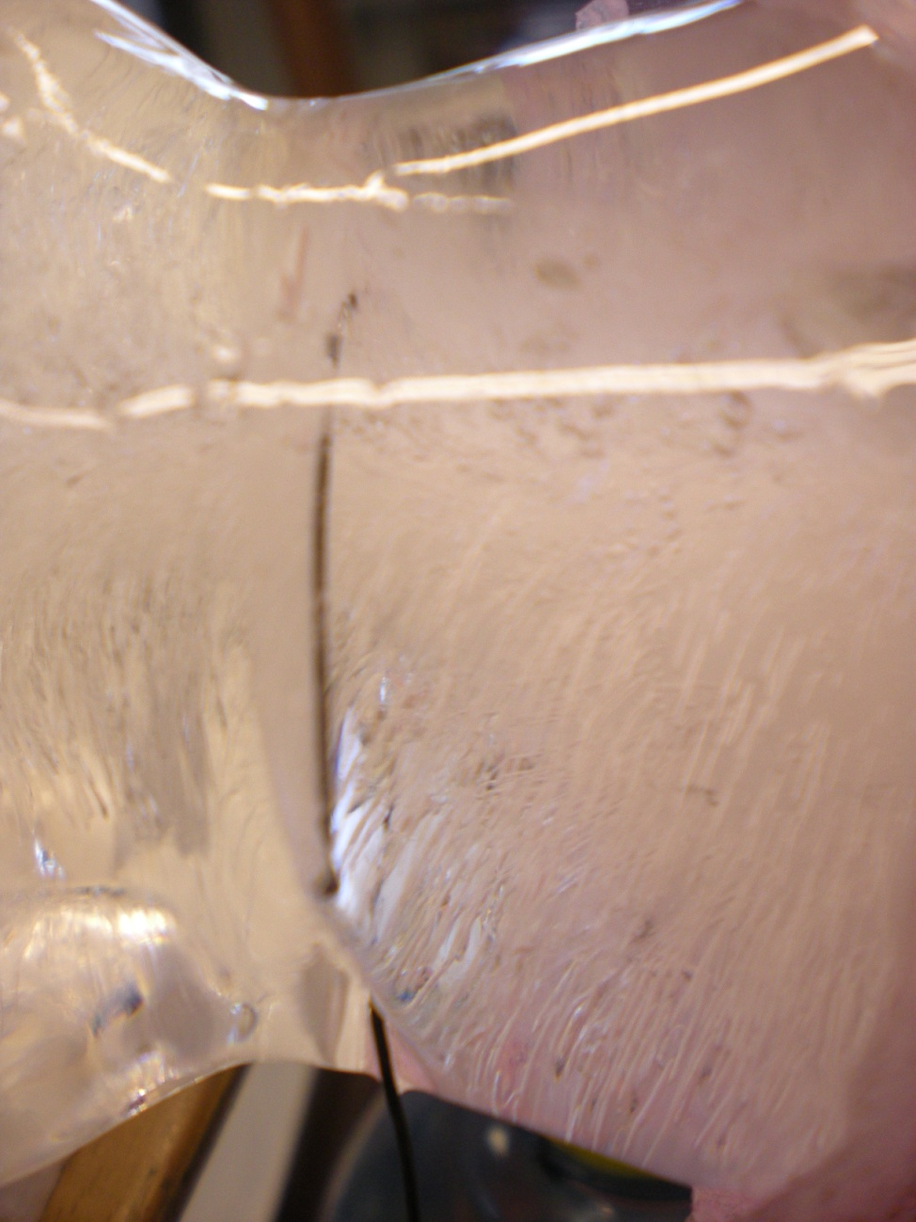
7. 3. ZMĚNA OBJEMU TĚLES PŘI TÁNÍ A TUHNUTÍ,
ZÁVISLOST TEPLOTY TÁNÍ NA VNĚJŠÍM TLAKU
regelace
(znovuzamrznutí ledu)
Obr.: 2.

Slide 14
7. 4. SUBLIMACE A DESUBLIMACE
sublimace
přímý přechod látky ze skupenství pevného do skupenství plynného
(jód, kafr, suchý led – vonící či páchnoucí PeL)
látka teplo přijímá
desublimace
přímý přechod látky ze skupenství plynného do skupenství pevného
(jinovatka, krystalky jódu…)
látka teplo odevzdává

Slide 15
7. 4. SUBLIMACE A DESUBLIMACE
měrné skupenské teplo sublimace (desublimace)
L_{S} – skupenské teplo přijaté při sublimaci (odevzdané při desublimaci) tělesem o hmotnosti m
závisí na teplotě

Slide 16
7. 5. VYPAŘOVÁNÍ A KAPALNĚNÍ
vypařování
přechod z kapalného skupenství v plynné
probíhá na povrchu kapaliny za každé teploty, (kdy existuje v kapalném skupenství
kapalina odebírá teplo ze svého okolí
pára – plyn vzniklý při vypařování

Slide 17
7. 5. VYPAŘOVÁNÍ A KAPALNĚNÍ
skupenské teplo vypařování L_{v} [L_{V}] = J teplo, které musí kapalina při teplotě varu přijmout, aby se přeměnila v plyn téže teploty
měrné skupenské teplo vypařování l_{v} [l_{t}] = J.kg⁻¹ udává množství tepla, které přijme 1 kg kapalné látky při teplotě varu, aby se změnil v plyn téže teploty,
s rostoucí teplotou klesá skupenské teplo vypařování

Slide 18
7. 5. VYPAŘOVÁNÍ A KAPALNĚNÍ
var
vypařování kapaliny, které vzniká při zahřívání kapaliny nejen na povrchu, ale i uvnitř (vytvářejí se bublinky syté páry, které zvětšují svůj objem a vystupují k povrchu)
teplota varu teplota, při které nastává var za určitého tlaku, je závislá na
druhu kapaliny
vnějším tlaku
s rostoucím tlakem
se zvyšuje
Látka | t_{v} / °C
voda | 100
etanol | 78,3
vodík | -253
rtuť | 357
železo | 2 750
hliník | 2 470
Wolfram | 5 550

Slide 19
7. 5. VYPAŘOVÁNÍ A KAPALNĚNÍ
Rychlost vypařování závisí na:
druhu kapaliny
teplotě kapaliny
ploše volného povrchu
odsávání

Slide 20
7. 5. VYPAŘOVÁNÍ A KAPALNĚNÍ
Příklady:
var při vyšším tlaku
sterilizace chirurgických nástrojů při 130ºC
zavařování,
Papiňák
p = 2.10⁵ Pa t_{v} = 120ºC
p = 2.10⁴ Pa t_{v} = 60ºC
var při nižším tlaku
vakuové nádoby pro výrobu cukrů, sirupů, léků, kondenzovaného mléka
využití vývěv

Slide 21
7. 5. VYPAŘOVÁNÍ A KAPALNĚNÍ
Vypařování z pohledu molekulové fyziky
molekuly vykonávají tepelný pohyb
některé uniknou do prostoru nad kapalinou, některé se vrátí do kapaliny
v otevřené nádobě je počet molekul vracejících se do kapaliny menší
kapaliny ubývá, páry přibývá
snižuje se teplota kapaliny, protože ji opouštějí ty nejrychlejší

Slide 22
7. 5. VYPAŘOVÁNÍ A KAPALNĚNÍ
kapalnění = kondenzace
obrácený děj k vypařování
pára se snížením teploty mění v kapalinu
uvolňuje se skupenské teplo kondenzace
měrné skupenské teplo kondenzace = měrnému skupenskému teplu vypařování téže látky při stejné teplotě

Slide 23
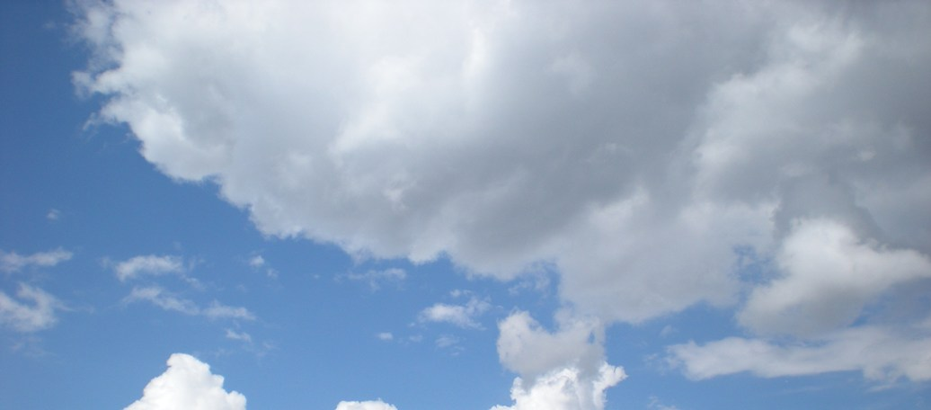
7. 5. VYPAŘOVÁNÍ A KAPALNĚNÍ
Obr.: 3.
Obr.: 4
Obr.: 5.
Kondenzace….
Obr.: 5.
Obr.: 6.

Slide 24
7. 6. SYTÁ PÁRA
vzniká při vypařování do uzavřeného prostoru
je pára, která je v RS se svou kapalinou
vzduch je nad povrchem vody párou nasycen
při určité teplotě dojde k rovnováze mezi vypařováním a kapalněním Objem kapaliny a páry se nemění, tlak a teplota soustavy zůstává konstantní.

Slide 25
7. 6. SYTÁ PÁRA
Tlak SP nezávisí při stálé teplotě na objemu páry
Zvětší-li se izotermicky objem prostoru nad kapalinou část kapaliny se vypaří a opět se vytvoří rovnovážný stav.
Zmenší-li se izotermicky objem prostoru nad kapalinou část kapaliny zkapalní a opět se vytvoří rovnovážný stav.
Liší se od ideálního plynu: Boylův-Mariottův zákon neplatí.

Slide 26
7. 6. SYTÁ PÁRA
Tlak SP nad kapalinou s rostoucí teplotou roste.
↑ t kapaliny a její syté páry
↑se vnitřní energie soustavy
další část kapaliny se vypaří
vzroste hustota molekul syté páry
současně se zvětší střední rychlost jejich molekul
tyto změny způsobí vzrůst tlaku syté páry

Slide 27
7. 7. FÁZOVÝ DIAGRAM
… pT diagram, který znázorňuje rovnovážné stavy vedle sebe existujících skupenství.
Libovolný bod roviny určuje stav látky za dané teploty a tlaku.
p
kapalina
pevná
látka
plyn
přehřátá
pára
0
T

Slide 28
7. 7. FÁZOVÝ DIAGRAM
Křivka syté páry - graf závislosti tlaku syté páry na teplotě.
K - KRITICKÝ BOD charakterizuje kritický stav látky (MFCHT)
T_{k} – nejvyšší teplota, při které látka existuje v kapalném skupenství, zmizí rozhraní a látka se stane stejnorodou.
p
K
kapalina
pevná
látka
plyn
přehřátá
pára
0
T_{K}
T

Slide 29
7. 7. FÁZOVÝ DIAGRAM
Křivka syté páry - graf závislosti tlaku syté páry na teplotě.
A – TROJNÝ BOD charakterizuje rovnovážný stav
pevné látky, kapaliny a syté páry
T_{A} – minimální teplota , kdy existuje látka v kapalném stavu
p
K
kapalina
pevná
látka
plyn
A
přehřátá
pára
0
T_{A}
T_{K}
T

Slide 30
7. 7. FÁZOVÝ DIAGRAM
Křivka syté páry - graf závislosti tlaku syté páry na teplotě.
A – TROJNÝ BOD protínají se v něm všechny tři křivky. Při této teplotě a tlaku se vyskytuje látka ve všech třech skupenstvích.
p
K
kapalina
pevná
látka
plyn
A
přehřátá
pára
0
T_{A}
T_{K}
T

Slide 31
7. 7. FÁZOVÝ DIAGRAM
Křivka tání - závislost teploty tání na vnějším tlaku.
každý bod křivky charakterizuje RS pevné látky a kapaliny (není ukončena)
p
K
kapalina
pevná
látka
plyn
A
přehřátá
pára
0
T

Slide 32
7. 7. FÁZOVÝ DIAGRAM
Sublimační křivka
každý bod křivky charakterizuje RS pevné látky a syté páry
p
K
kapalina
pevná
látka
plyn
A
přehřátá
pára
0
T

Slide 33
7. 7. FÁZOVÝ DIAGRAM
PŘEHŘÁTÁ PÁRA má nižší tlak a hustotu než sytá pára téže teploty.
Vznik přehřáté páry:
zvětšením objemu (↓p) bez přítomnosti kapaliny (při T = konst.)
zahříváním syté páry bez přítomnosti kapaliny (při p = konst.)
p
K
kapalina
A
přehřátá pára
0
T

Slide 34
7. 7. FÁZOVÝ DIAGRAM
PŘEHŘÁTÁ PÁRA má nižší tlak a hustotu než sytá pára téže teploty.
p
Pro přehřátou páru přibližně platí stavová rovnice. (Tím víc, čím víc se liší od syté páry).
K
kapalina
A
přehřátá pára
0
T

Slide 35
7. 7. FÁZOVÝ DIAGRAM
Přechody ve fázovém diagramu
1-2-3
↑p (komprese)
přehřátá pára
sytá pára
kapalina
izotermický děj
(T = konst.)
p
3
2
1
0
T

Slide 36
7. 7. FÁZOVÝ DIAGRAM
Přechody ve fázovém diagramu
4-5-6
↑T
pevná látka
RS
kapalina
izobarický děj
(p = konst.)
p
4
6
5
0
T

Slide 37
7. 7. FÁZOVÝ DIAGRAM
Přechody ve fázovém diagramu
P
rovnovážný stav plynného skupenství při T > T_{K} , chceme-li látku zkapalnit, je třeba ji ochladit pod T_{K.}
p
K
P
0
T_{K}
T

Slide 38
7. 7. FÁZOVÝ DIAGRAM
Přechody ve fázovém diagramu
P
plynulý přechod bez pozorovatelné změny skupenství
látka je stejnorodá
p
p_{K}
K
P
0
T_{K}
T

Slide 39
7. 8. CHLADICÍ STROJ A TEPELNÉ ČERPADLO
Chladnička, mraznička využívá snížení teploty kapaliny vypařováním za sníženého tlaku.
chladicí látka (dřív freon dnes izobutan) se za sníženého tlaku vypařuje ve výparníku a při tom odebírá teplo Q₂ z chladicího prostoru
na jiném místě chladicí látka kondenzuje při vyšším tlaku a odevzdává okolí teplo L_{kondenzace}

Slide 40
7. 8. CHLADICÍ STROJ A TEPELNÉ ČERPADLO
účinnost cyklu = chladicí faktor (topný faktor)
W – práce vykonaná kompresorem
Q₂₍₁₎ – teplo přijaté z chladničky odevzdané v budově
T₁ – teplota okolí (vytápěný prostor)
T₂ – teplota v chladničce (výparník)
Tepelné čerpadlo pracuje na stejném principu.

Slide 41
CH
L
A
D
N
I
Č
K
A
Obr.: 7.

Slide 42
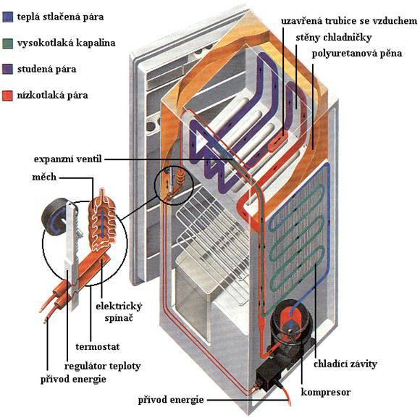
CH
L
A
D
N
I
Č
K
A
Obr.: 5.

Slide 43
CH
L
A
D
N
I
Č
K
A
Chladící tekutina je hnána kompresorem trubkou ve tvaru smyčky vedené po zadní stěně chladničky.
Cyklus začíná s chladící tekutinou ve formě nízkotlaké páry.
Ta vstupuje do kompresoru a v něm se adiabaticky stlačuje na teplotu vyšší, než je teplota okolí chladničky.
Ohřátá pára vycházející z kompresoru se ochlazuje v chladících závitech na zadní stěně chladničky.
Tady odevzdá pára teplo do okolního vzduchu a kondenzuje na kapalinu díky vysokému tlaku, pod kterým tekutina v trubkách proudí.

Slide 44
Zkondenzovaná kapalina pod tlakem prochází expanzním ventilem do výparníku, který je v chlazeném prostoru chladničky.
Z výparníku kompresor odsává páry, které nad kapalinou vznikají.
To vede k intenzivnějšímu vypařování kapaliny a k odebírání tepla (skupenského tepla kondenzačního) z prostoru výparníku.
Teplota kapaliny v trubkách v prostrou výparníku proto klesá.
Pára, která se v trubkách ve výparníku vypařila, má nižší teplotu, než je teplota okolního prostoru (výparníku). Proto pára absorbuje teplo z prostoru výparníku a ohřívá se. Z prostoru výparníku tak odebírá teplo a ochlazuje vnitřní prostory chladničky až na teplotu -20 ^{O} C. Ohřátá pára se vrací do kompresoru a celý cyklus se opakuje.
CH
L
A
D
N
I
Č
K
A

Slide 45
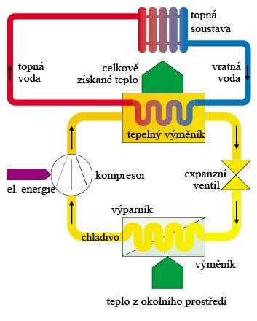
TEPELNÉ ČERPADLO

Slide 46
Tepelné čerpadlo funguje jako „obrácená“ chladnička.
nemrznoucí směs odebírá energii z nízkopotenciálního zdroje (ze země, z vody nebo ze vzduchu)
následně je směs stlačena kompresorem, a tím se zahřeje
předá teplo do topného systému domu, ohřevu teplé vody, …
směs expanduje a vrací se zpět na začátek
Čerpadlo odebírá teplo ze zdánlivě chladného okolí a zásobuje jím obydlí.

Slide 47
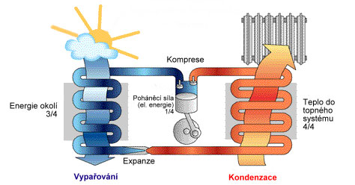

Slide 48
7. 9. VODNÍ PÁRA V ATMOSFÉŘE
Hmotnost vodní páry se mění během dne, roku a podle místa.
absolutní vlhkost vzduchu
vodní pára o hmotnosti m ve vzduchu o objemu V [Φ] = kg.m⁻³
určení vlhkosti
vzduch necháme projít hygroskopickou látkou o m₁
látka pohltí vodní páru a zvětší svou hmotnost na m₂
m = m ₂ – m₁

Slide 49
7. 9. VODNÍ PÁRA V ATMOSFÉŘE
relativní vlhkost vzduchu udává, jak se stav vodní páry liší od stavu syté vodní páry
p – tlak vodní páry
p_{s} – tlak syté vodní páry téže teploty
φ = 0 % suchý vzduch
φ_{m} = 100 % zcela nasycený
φ = 50 % – 70 % nejvhodnější pro člověka

Slide 50
7. 9. VODNÍ PÁRA V ATMOSFÉŘE
rosný bod – stav popsaný teplotou rosného bodu t_{r}
t_{r} – teplota, na kterou by bylo třeba izobaricky ochladit vzduch, aby se vodní pára stala sytou vodní parou Při dalším snižování teploty už pára kapalní, vzniká rosa, mlha, při teplotách pod 0 °C jinovatka, sníh.
p
0
T_{r}
T

Slide 51
7. 9. VODNÍ PÁRA V ATMOSFÉŘE
Vodní pára je zpravidla přehřátá pára, stane-li se sytou parou, dosáhne nejvyšší možné vlhkosti vzduchu Φ_{m} při dané teplotě.
Při dalším ochlazování začne pára kapalnět → mlha, srážky. Φ_{max} = hustota syté páry za téže teploty . (– 50⁰ až 30⁰ v MFCHT)
p
0
T

Slide 52
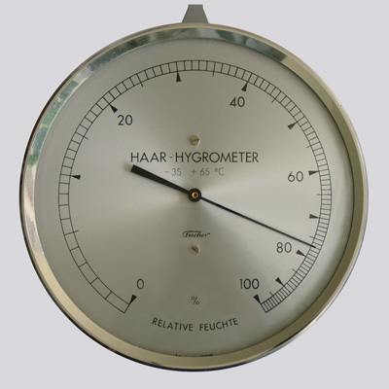
7. 9. VODNÍ PÁRA V ATMOSFÉŘE
Relativní vlhkost měříme vlhkoměrem.
Vlasový vlhkoměr lidský vlas zbavený tuku mění při změně vlhkosti délku…
Obr.: 8.

Slide 53
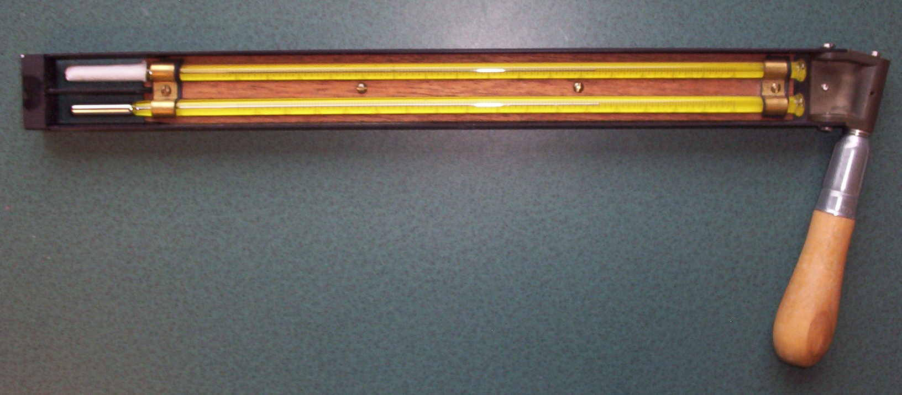
7. 9. VODNÍ PÁRA V ATMOSFÉŘE
Psychrometr - dva teploměry, jeden vlhčen kapalinou. Vlhký teploměr ukazuje jinou teplotu než suchý, rozdíl teplot se nazývá psychrometrická diference a je nepřímo úměrná relativní vlhkosti.
Obr.: 9.

Slide 54
Problémové úlohy:
Proč taje ledovec odspodu?
2) Je nebezpečnější opaření párou nebo stejně teplou vodou? Proč?
3)Jak zjistíte odkud vane vítr?
Vlivem tlaku se snižuje teplota tání.
Párou. Ta navíc předává tělu skupenské teplo kondenzační.
Nasliníme si prst… , prouděním vzduchu se odpařuje slina na jedné straně rychleji a cítíme chlad.

Slide 55
Problémové úlohy:
…chemická reakce, kterou sádra přechází do nižšího energetického stavu a uvolňuje teplo do okolí.
4) Proč se schnoucí sádra zahřívá?
5) Sifonové bombičky jsou po upotřebení studené a mokré? Proč?
6) Proč se vrány v zimě houfují na zamrzlých rybnících?
Oxid uhličitý adiabatickou expanzí ochladí bombičku a na jejím povrchu kondenzuje vodní pára.
Aby se ohřály. Led při tuhnutí uvolňuje skupenské teplo.

Slide 56
Problémové úlohy:
7) Proč jsou větší města častěji zahalena mlžným oparem?
8) Proč voda hasí oheň?
9) V oblasti vysokého tlaku je teplo a obloha bez mraků. Proč?
V ovzduší je více prachových částic, kouře, saze, na kterých kondenzuje vodní pára.
1) Vypařováním vody se látce odebere teplo. 2) Vodní pára má větší objem (1000 x) oproti vodě a vytlačí z prostoru ohně vzduch.
Vzduch se rozpíná do oblasti nízkého tlaku a na jeho místo proudí shora z atmosféry suchý vzduch, který se adiabatickou expanzí ohřívá.

Slide 57
Použitá literatura
Literatura
BARTUŠKA, K., SVOBODA,E. Molekulová fyzika a termika, Fyzika pro gymnázia. Praha: Prometheus, 2006. ISBN 80-7196-200-7
LEPIL, O. Sbírka úloh pro střední školy. Fyzika Praha: Prometheus, 2010. ISBN 978-80-7196-266-3
NAHODIL, J. Fyzika v běžném životě. Praha: Prometheus, 2010. ISBN 80-7196-005-5
Obrázky:
[1] - [2] - Vlastní fotografie
[3] - [6] - Bouchalová Hana
[7] - Wikipedia: the free encyclopedia [online]. San Francisco (CA): Wikimedia Foundation, 2001- [cit. 2012-10-25]. Dostupné z: http://upload.wikimedia.org/wikipedia/commons/archive/6/6b/20101017200339%21Refrigerator-cycle.svg
[8] - Wikipedia: the free encyclopedia [online]. San Francisco (CA): Wikimedia Foundation, 2001- [cit. 2012-10-25]. Dostupné z: http://upload.wikimedia.org/wikipedia/commons/e/e9/Haar-Hygrometer.jpg
[9] - Wikipedia: the free encyclopedia [online]. San Francisco (CA): Wikimedia Foundation, 2001- [cit. 2012-10-25]. Dostupné z: http://upload.wikimedia.org/wikipedia/commons/0/09/Sling_psychrometer.JPG

Slide 58
Tato prezentace vznikla na základě řešení projektu OPVK, registrační číslo: CZ.1.07/1.1.24/01.0114 s názvem „Podpora chemického a fyzikálního vzdělávání na gymnáziu Komenského v Havířově“
Tento projekt je spolufinancován Evropským sociálním fondem a státním rozpočtem České republiky.

